Slide 1



义务教育《信息科技》五年级上册
第2单元 孝敬老人我出力
第5课 养护花草记流程
——用流程图描述算法
芜湖市解放西路小学 戴静

Slide 2
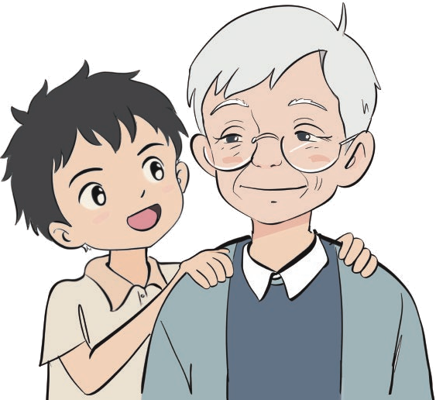
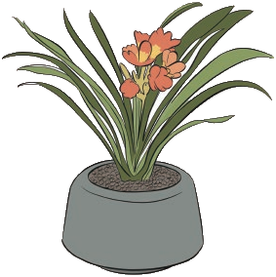
学习情境
君子兰照顾起来可不那么容易的哦。
爷爷，您把照顾君子兰的步骤告诉我，我马上记下来，一定照顾好君子兰。
旅行前，爷爷担心他精心养护了很多年的君子兰没人照顾，于是李徽便主动承担起这项任务。你能帮他一目了然地记录下照看花草的步骤吗？

Slide 3




学习导航
活动六：读流程，做决策
活动五：交流项目成果，拓展流程图的认识
活动三：梳理养护步骤，分析流程图的内容
活动四：绘制养护流程图，实践流程图的画法
活动一：规划记录方式，感受流程图的作用
活动二：学习绘制工具，了解流程图的组成

Slide 4

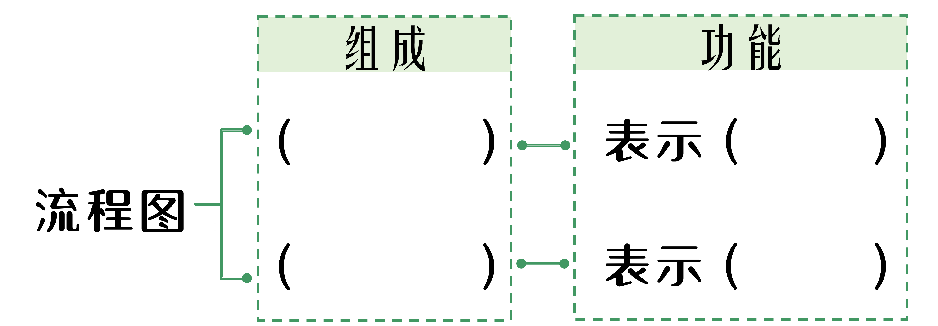
学习目标
绘制养护花草的流程图。
开始
早晨搬去阳台
观察（土壤）
是
土壤干了吗？
否
浇水
晚上搬回屋里
结束
（1）认识使用流程图描述算法的优势。
（2）学会选择正确的指令框，按算法步骤的先后顺序绘制流程图。

Slide 5

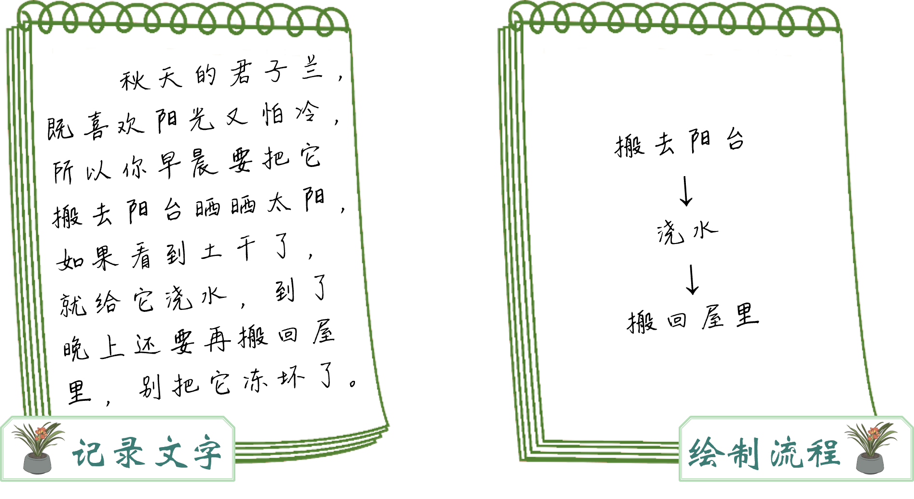
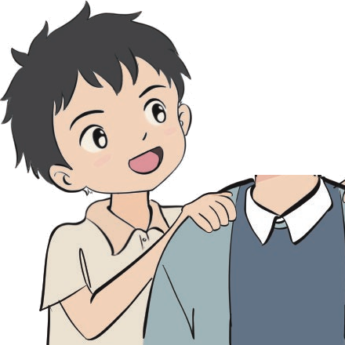
活动一：规划记录方式，感受流程图的作用
哪种记录方式更适合贴在花盆上？
我认为绘制流程更加一目了然。

Slide 6
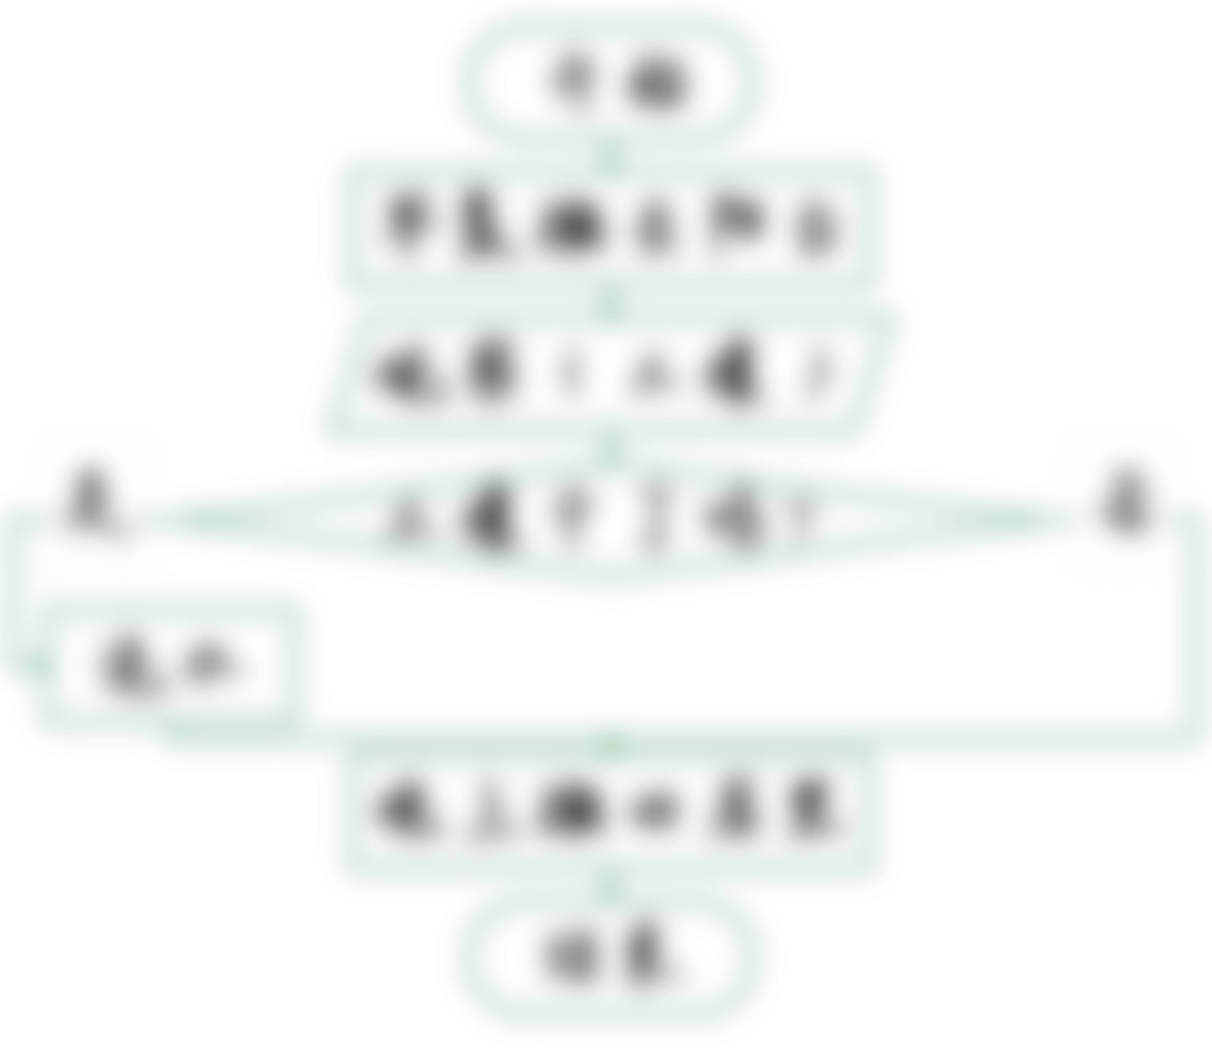


活动二：学习绘制工具，了解流程图的组成
请学习微课，说一说流程图由哪些元素组成？分别有什么作用？
认识流程图
指令框
流程线
步骤
顺序

Slide 7
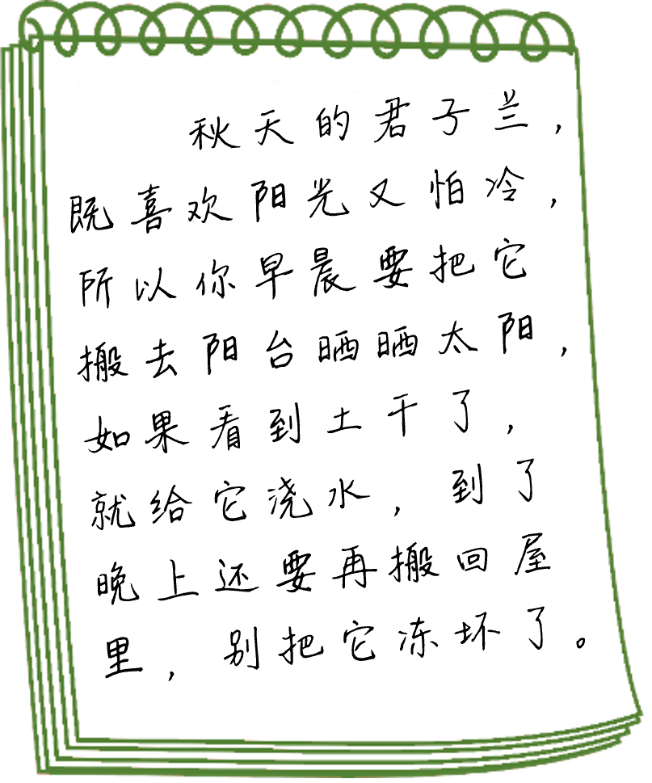
活动二：学习绘制工具，了解流程图的组成
养花的过程是否有步骤有顺序，可 以看作算法吗？
用流程图表示是否合适？

Slide 8

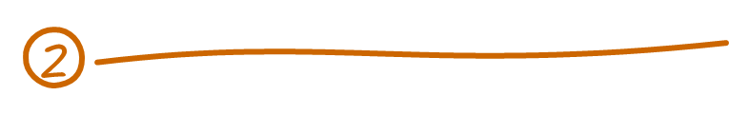
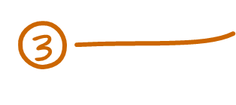
活动三：梳理养护步骤，分析流程图的内容
养护的过程中有哪些步骤？请在文中划出来。
秋天的君子兰，既喜欢阳光又怕冷，所以你早晨要把它搬去阳台晒晒太阳，如果看到土干了，就给它浇水，到了晚上还要再搬回屋里，别把它冻坏了。

Slide 9

活动四：绘制养护流程图，实践流程图的画法
1.绘制“开始”和步骤①
开始
流程图要有始有终，如何表示开始？
早晨搬去阳台
开始或结束 执行 判断 输入或输出
步骤①每天必做，我选矩形框。

Slide 10
活动四：绘制养护流程图，实践流程图的画法
2.绘制步骤②
开始
是否浇水的依据是什么，要先观察什么来获取信息？
早晨搬去阳台
观察（土壤）
观察（土壤）
是
土壤干了吗？
否
土壤干了吗？
开始或结束 执行 判断 输入或输出
浇水
土壤干湿情况要判断，我选菱形框。

Slide 11
活动四：绘制养护流程图，实践流程图的画法
3.绘制步骤③
开始
步骤③每天必做吗？怎么画？
早晨搬去阳台
观察（土壤）
是
土壤干了吗？
否
开始或结束 执行 判断 输入或输出
浇水
晚上搬回屋里
流程图有始有终，我要画上结束。
结束

Slide 12
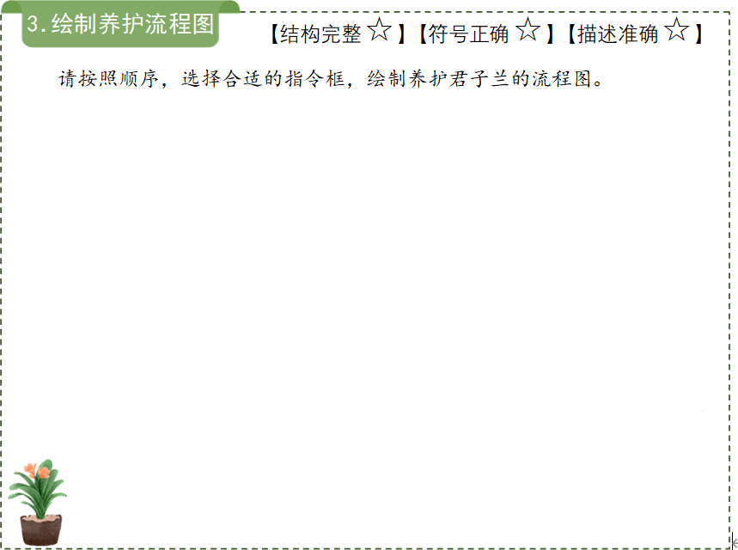
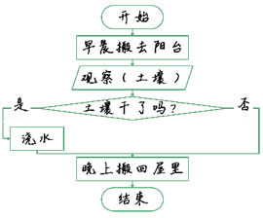
活动五：交流项目成果，拓展流程图的认识
1.评价项目成果
你对这张流程图有什么修改意见？
请从“结构完整”“符号正确”“描述准确”三个方面评价你同桌的流程图。

Slide 13

活动五：交流项目成果，拓展流程图的认识
2.交流学习收获
流程图采用图解的方式来描述算法，它由各种形状的指令框和流程线组成，用来表示算法中的步骤和决定。
用流程图描述算法，可以清晰地展示出算法中的每个步骤，以及步骤之间的顺序和关系。

Slide 14
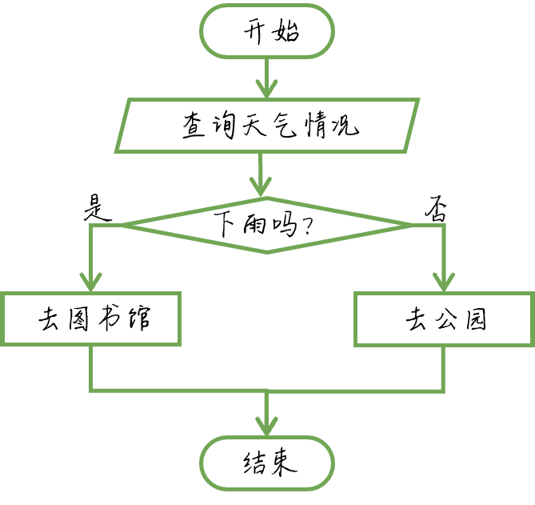
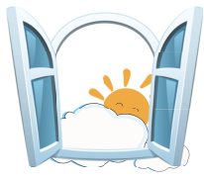

活动六：读流程，做决策
李皖周末应该怎样安排呢？你能通过流程图帮她做出决策吗？

Slide 15

义务教育《信息科技》五年级上册
下节课再见！

